Slide 1

Қазақ тілі
Қоршаған ортаны қорғаймын
Етістік
4 сынып
64-65 бет

Slide 2

Сенің меңгеретінің:
♦ Мәтіндерге алыстырмалы талдау жасайсың;
♦ Етістік туралы білетініңді еске түсіресің.

Slide 3

Заттың қимылын, іс-әрекетін білдіретін сөздерді етістік дейміз. Етістіктерге не істеді?не қылды? қайтті? деген сұрақтар қойылады.

Slide 4

61-жаттығу.
Жұмбақты оқып, жатқа жаз
Көктем мен жазда
Басына сары қалпақ киеді.
Күзге қай қалпағы
Қалқып ұшып кетеді.
Дескриптор:
Етістіктердің астын сызады;
Етістіктің дар немесе күрделі екенін айтады..

Slide 5

ӨЗІҢДІ ТЕКСЕР!
Көктем мен жазда
Басына сары қалпақ киеді.
Күзге қай қалпағы
Қалқып ұшып кетеді.
етістік
дара
күрделі

Slide 6
61-жаттығу.
Туынды етістіктерді теріп жаз:
Оқы, жүрді, жырла, жүзді, көрген, ақылдас биле,ойла,сезді, ұсақта, сезді, болды, керілме, тұзда.
Дескриптор:
Негізгі және туынды еттістіктерді ажыратады..

Slide 7
ӨЗІҢДІ ТЕКСЕР!
Туынды етістіктер: жырла,ақылдас,биле,тұзда,ойла,ұсақта.
Отан туралы жырла. Анаңмен ақылдас.
Би биле.Ақылмен ойла. Етті тұзда.
Ақшаны ұсақта.
етістік
негізгі
туынды

Slide 8
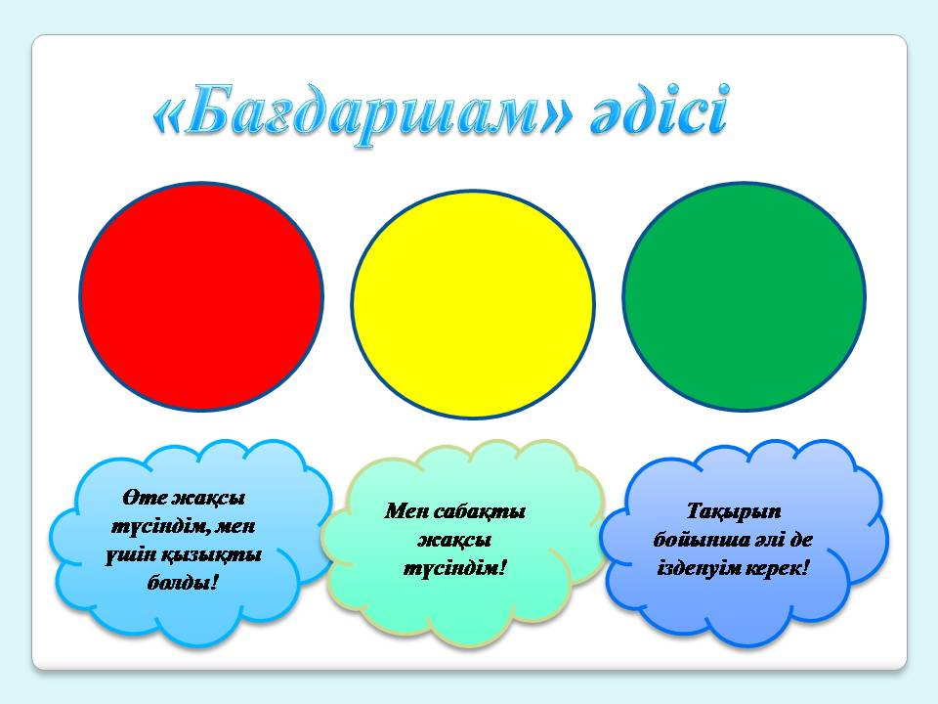

Кері байланыс

